Slide 1
আজকের ক্লাসে সবাইকে
স্বাগতম

Slide 2
শিক্ষক পরিচিতি
নামঃ প্রশান্ত কুমার দাস
সহকারী শিক্ষক ( গনিত ও বিজ্ঞান )
আইডিয়াল হাইস্কুল ভাদৈ , হবিগঞ্জ
মোবাঃ ০১৭১১০৬৪৯৬৯

Slide 3
পাঠ পরিচিতি
শ্রেনিঃ নবম
বিষয়ঃ বিজ্ঞান , অধ্যায়ঃ ৮ম
অধ্যায়ের নামঃ আমাদের সম্পদ
সময়ঃ ৫০ মিনিট
তারিখঃ ১১/১১/২০২০ইং

Slide 4
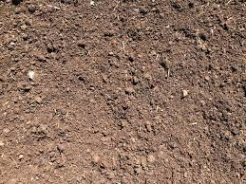
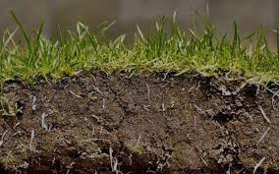
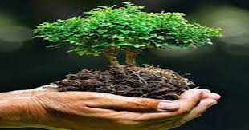
নিচের ছবিগুলো লক্ষ্য কর।
উপরের ছবিগুলো দেখে শিক্ষার্থীরা কি বলতে পারি।

Slide 5
আজকের পাঠ
মাটি

Slide 6
শিখনফল
এই পাঠ শেষে শিক্ষার্থীরা ---
মাটি ও ভূমির বৈশিষ্ট্য ব্যাখ্যা করতে পারবে।
বিভিন্ন প্রকার মাটির মধ্যে পার্থক্য করতে পারবে।
মাটির গঠন ব্যাখ্যা করতে পারবে ।

Slide 7
পাঠ পরিকল্পনা
ক্রম | ধাপ | উপস্থাপনা | সময় | উপকরণ
১) | প্রস্তুতি | শুভেচ্ছা বিনিময়, শ্রেণি বিন্যাস,রোল কল। | ৩মিনিট | বই,মার্কার,ডাষ্টার।
২) | শিখনফল-১ | পূর্বের ক্লাস যাচাই, আলোচনা, | ৫মিনিট | ডি সি
৩) | শিখনফল-২ | আলোচনা,চার্টপ্রদর্শন,একক কাজ। | ১০মিনিট | ডি সি
৪) | শিখনফল-৩ | আলোচনা,প্রদর্শন,দলিয় কাজ। | ১৫মিনিট | ডি সি
৫) | মূল্যায়ন | সৃজন শীল প্রশ্ন তৈরীর মাধ্যমে। | ১২মিনিট | ডি সি
৬) | বাড়ির কাজ | নতুন প্রশ্ন তৈরীর মাধ্যমে। | ৩মিনিট | ডি সি
৭) | সমাপ্তি | সকল কে ধন্যবাদ জানিয়ে। | ২মিনিট | ডি সি

Slide 8
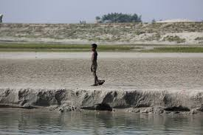
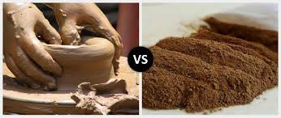
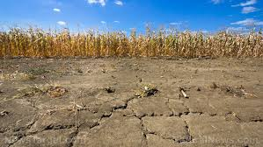
বিভিন্ন প্রকার মাটির ছবিগুলো লক্ষ্য কর।
পলি মাটি
এটেল মাটি
দো-আঁশ মাটি

Slide 9
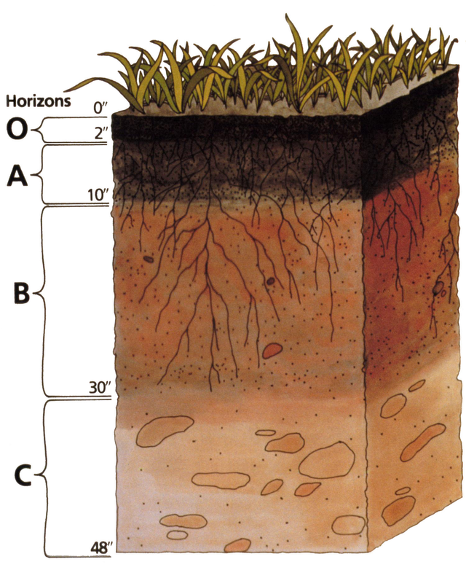
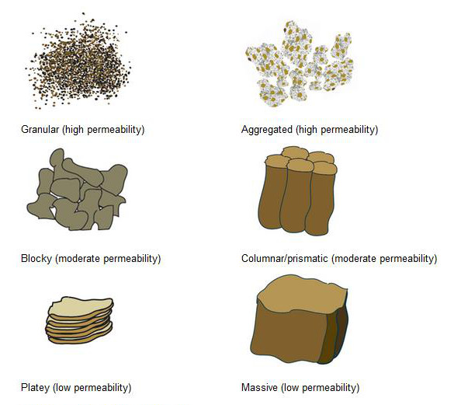
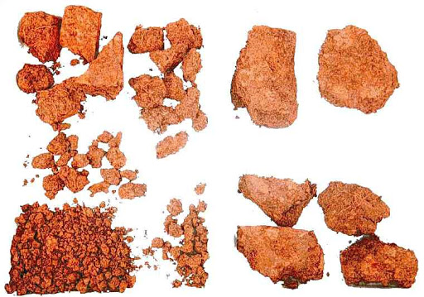
মাটির গঠনের ছবিগুলো লক্ষ্য কর।

Slide 10
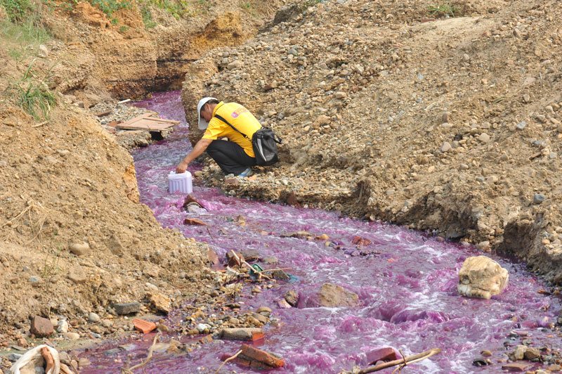
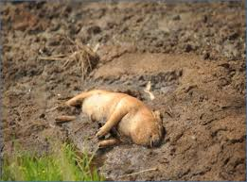
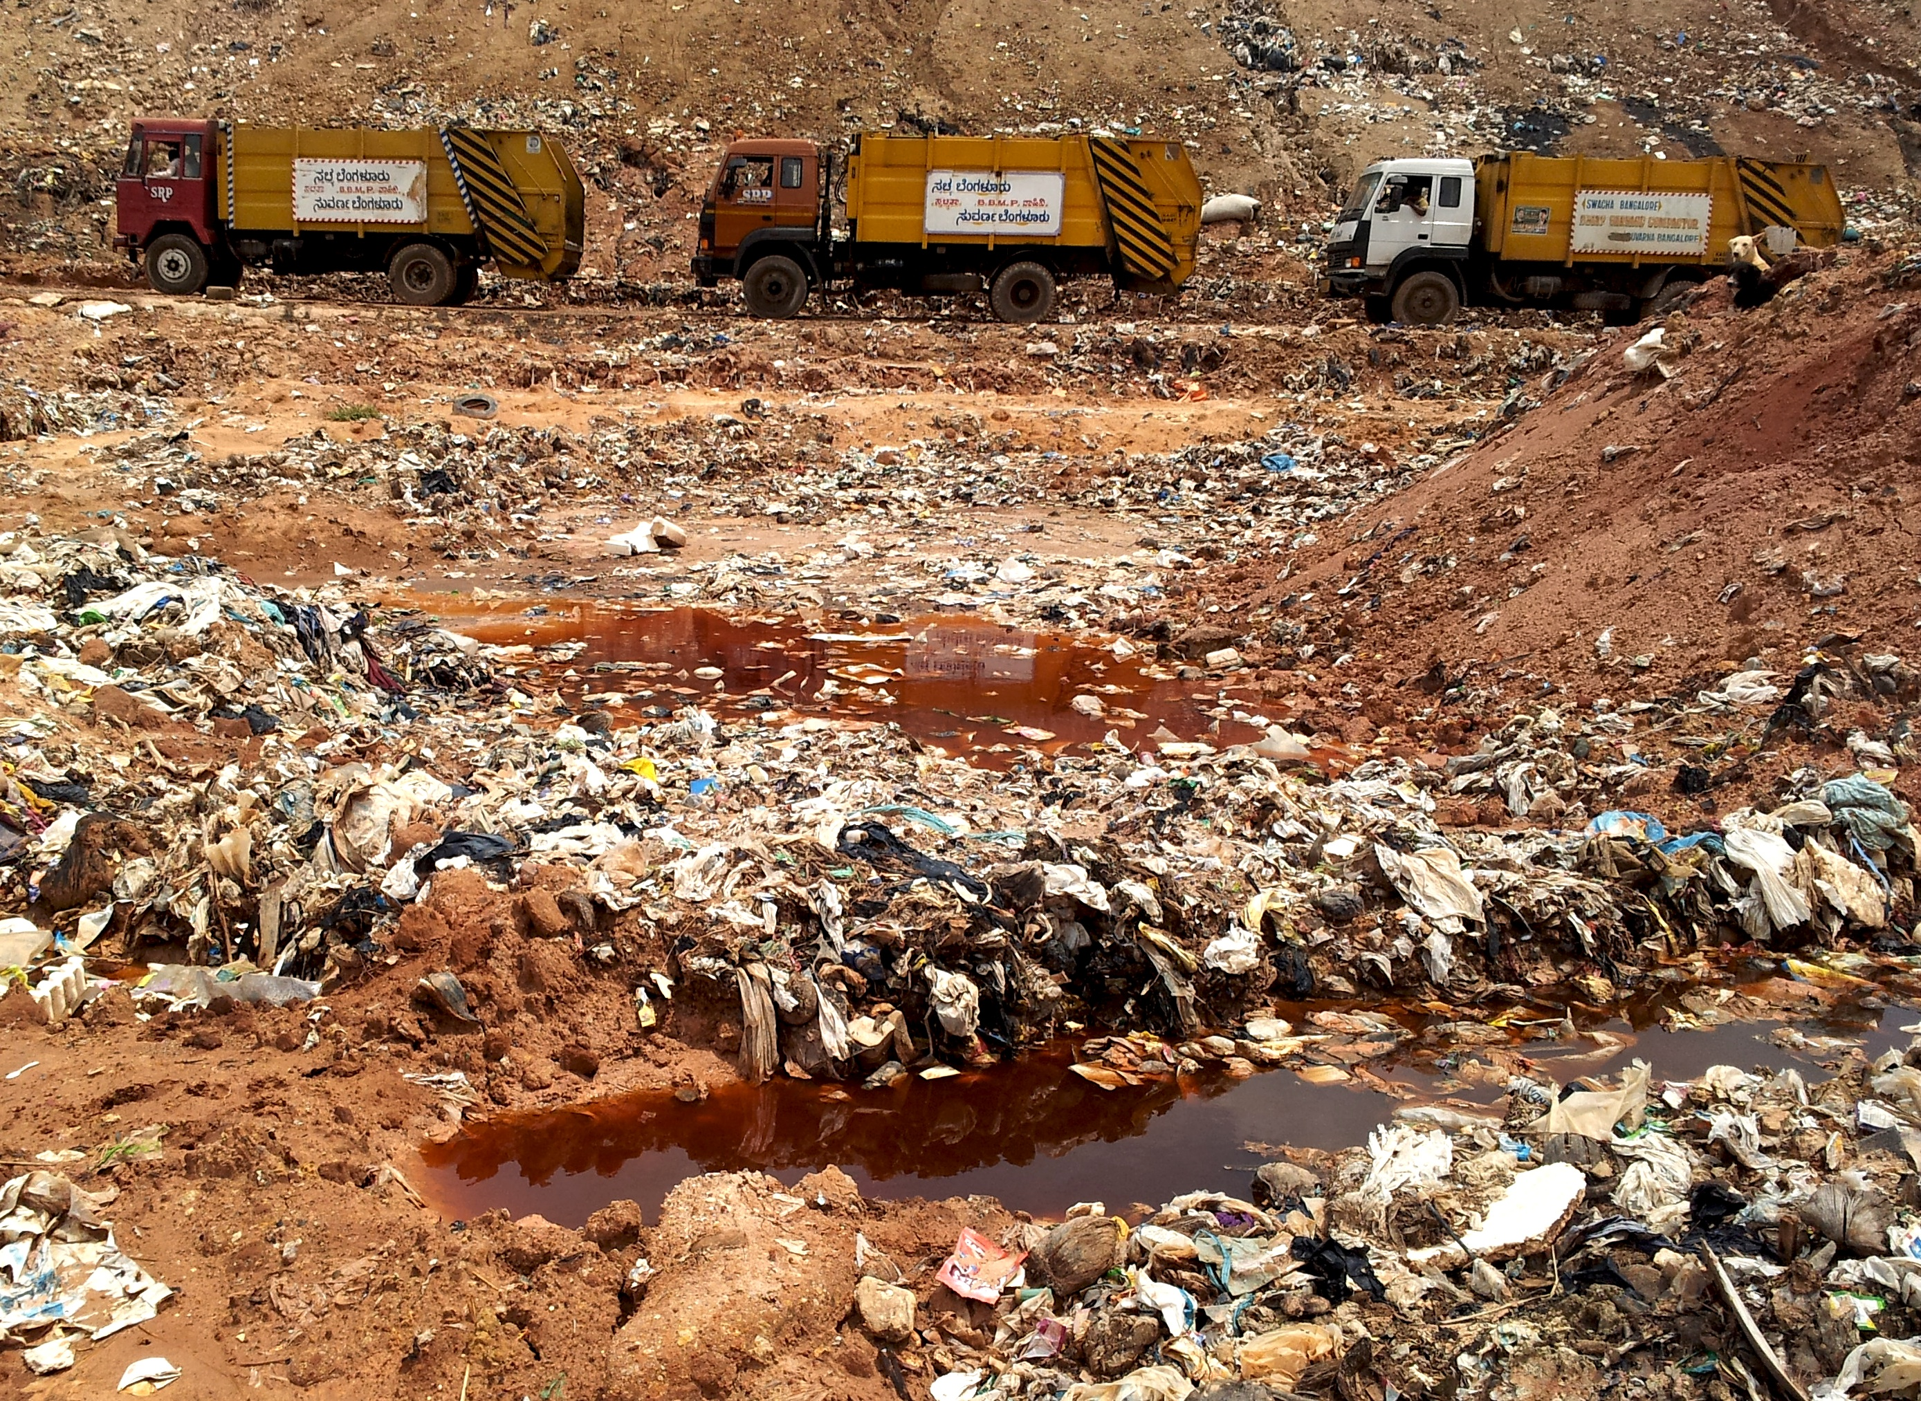
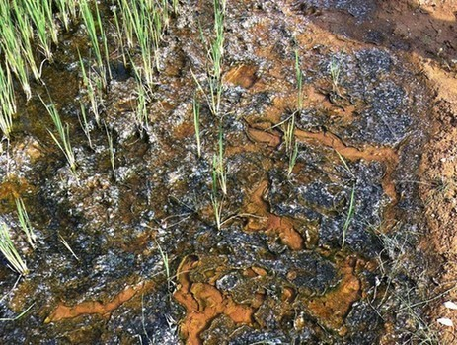
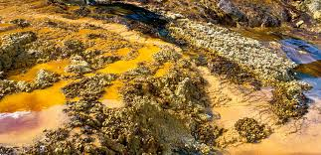
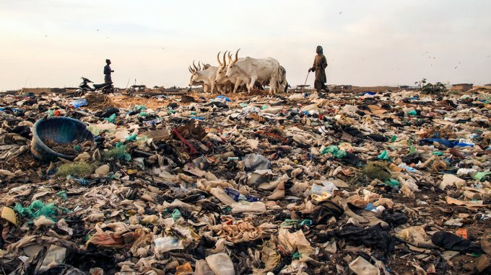
মাটি দূষণের কারনের ছবিগুলো লক্ষ্য কর।
কারখানার বর্জ
মৃত পশু
যানবাহনের বর্জ্য
মৃত মাটি
উদ্ভিদ বর্জ্য
গৃহস্থালিয় বর্জ্য

Slide 11
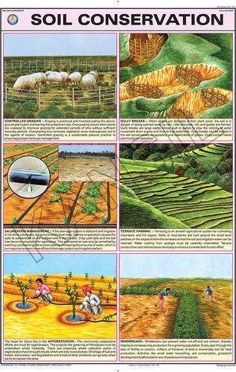
মাটি সংরক্ষনের ছবিগুলো লক্ষ্য কর।

Slide 12
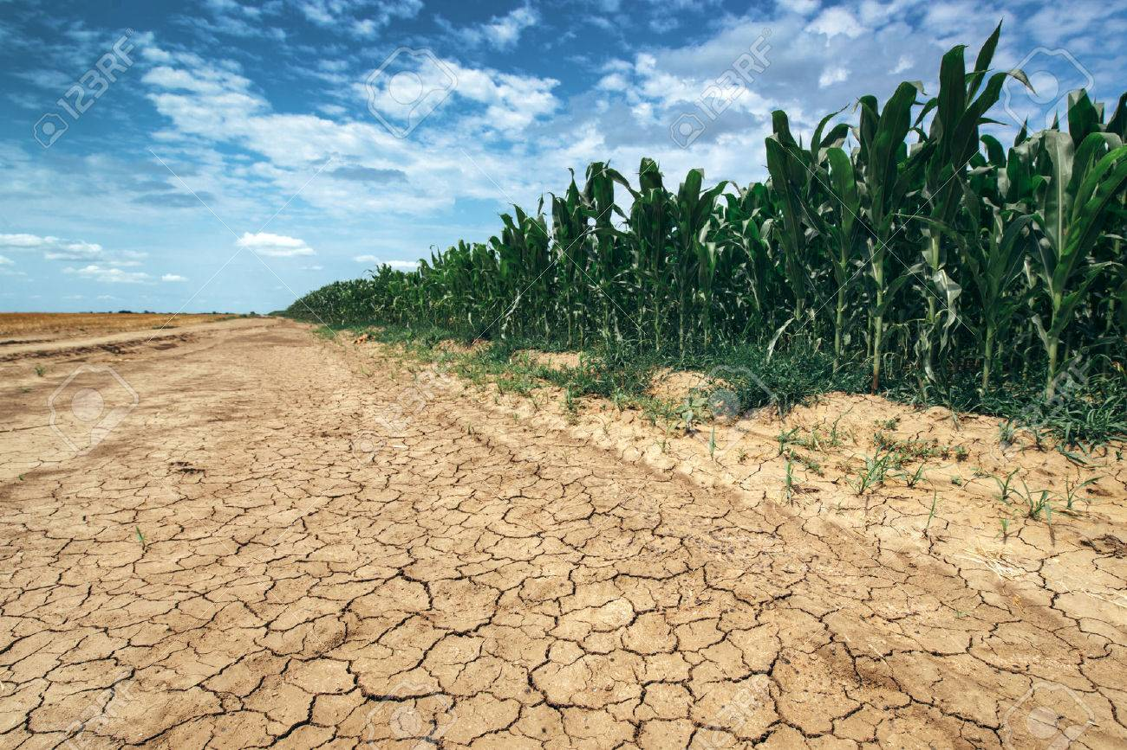
দলীয় কাজ
প্রশ্নঃ মাটিদূষণের ১০টি কারন লিখ।

Slide 13
মূল্যায়ন
মাটিতে বিদ্যমান অজৈব ও জৈব পদার্থগুলোর নাম লিখ।
মাটির প্রকার এর নাম লিখ।
মাটি সংরক্ষনের উপায় গুলো লিখ।

Slide 14
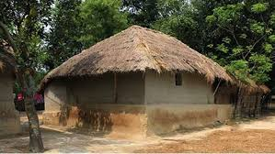
বাড়ির কাজ
প্রশ্নঃমাটির pH মান জানার প্রয়োজনীয়তা ব্যাখ্যা কর।

Slide 15
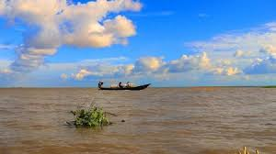
ক্লাসে সক্রিয় থাকার সকলকে ধন্যবাদ

